Slide 1
Cagliari Arena
La ricerca e sviluppo nel settore del calcestruzzo è stata caratterizzata da una profonda trasformazione negli ultimi anni. Dal focus sui nuovi materiali sempre più performanti che hanno caratterizzato le ultime decadi del secolo scorso, si è passati con decisione a filoni di ricerca sempre più in linea con le grandi tematiche della riduzione dell’impatto ambientale, della sostenibilità e dell’economia circolare.Lavorando ormai da anni proprio in questo settore, ho potuto sperimentare con mano queste dinamiche, soprattutto nell’ambito dei progetti di ricerca che Italcementi ha sviluppato nei laboratori della propria sede al Kilometro Rosso di Bergamo. L’obiettivo generale della nostra capogruppo HeidelbergCement è quello di ridurre entro il 2030 del 30% le emissioni nette di CO2 per tonnellata di cemento prodotto rispetto ai valori del 1990.Proprio in questo contesto, negli ultimi anni Italcementi si è concentrata sul concetto di riuso delle materie prime secondarie (MPS), anche sulla scorta dell’approvazione dei Criteri Ambientali Minimi introdotti dal Legislatore, che concorrono a realizzare i calcestruzzi destinati alle nuove costruzioni. Questo è un filone di ricerca che trovo personalmente molto stimolante perché non solo ci consente di ridurre l’impiego di materiali naturali, ma ci sta spingendo a implementare nuove filiere produttive in grado di garantire la massima qualità nella produzione di questi nuovi prodotti.Si tratta di aspetti fondamentali che Italcementi e Calcestruzzi hanno verificato recentemente sul campo, collaborando come partner industriale con un interessante progetto di ricerca svolto dal Dipartimento di Ingegneria Civile, Ambientale e Architettura (Responsabile Scientifico Luisa Pani) dell’Università di Cagliari, finanziato da Sardegna Ricerche con fondi POR FESR 2014/2020 Asse Prioritario “Ricerca Scientifica e Sviluppo Tecnologico e Innovazione”.

Slide 2
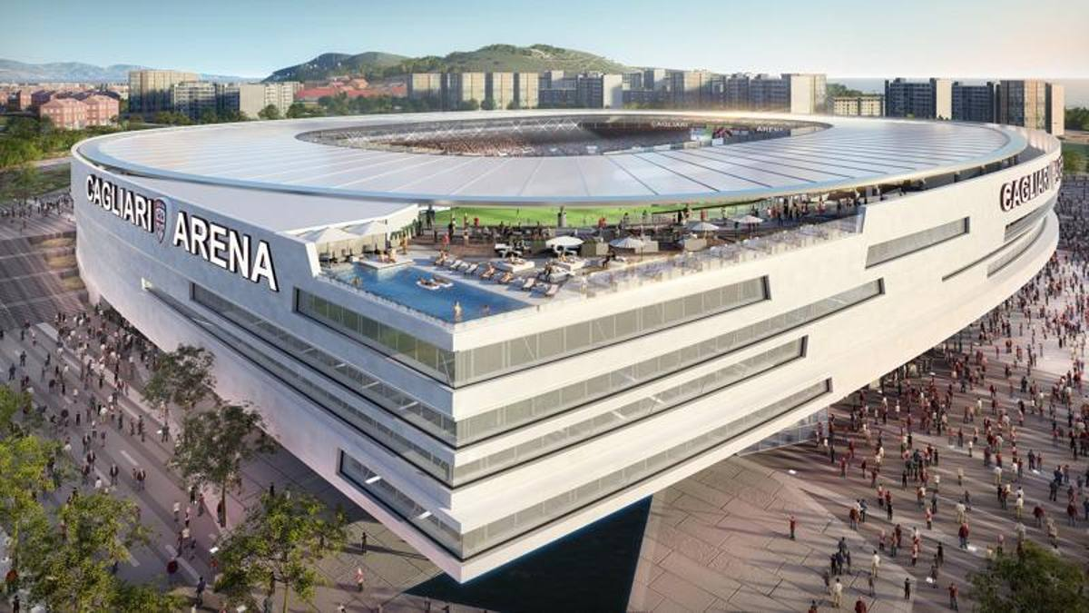
Cagliari Arena
Lo stadio verrà ricostruito con calcestruzzo riciclato da altre strutture e verrà utilizzato 24 h 7/7 per far girare l economia intorno lo stadio e renderlo un luogo pubblico comune

